Slide 1
Regras comerciais
PME
(30 A 99)

Slide 2
Elegibilidade
Titulares: Sócio e administradores, empregados registrados, estagiários, jovem aprendiz e afastados (são contados na mesma tabela de ativos).
Inativos: Aposentados ou Demitidos sem justa causa, que tenham contribuído no pagamento do plano, em conformidade com o disposto nos artigos 30 e 31 da Lei 9.656/1998 e na RN 279 da ANS.
Dependentes: Cônjuge ou companheiro(a); Filhos(as) até 38 anos; Enteados até 38 anos (mediante apresentação da certidão de casamento); Netos até 38 anos;
* Não é aceito prestadores de serviço.

Slide 3
Preço
O preço dos produtos são disponibilizados através de tabela padrão em 10 faixas etárias, e também é possível simular o preço em 4 ou 10 faixas.
Taxa de adesão: Geralmente é cobrado o valor de R$ 15,00 (quinze reais) por vida na adesão de cada beneficiário;
Odontologia Promocional com desconto nos dois produtos.
* De acordo com a tabela da sua praça.

Slide 4
Odontologia
Combo saúde e Odonto
Contratação promocional junto com o produto de saúde; O Valor da odontologia no PME é único, independente da faixa etária;
O produto padrão é o Odonto Premium Nacional, com abrangência geográfica Nacional, e a cobertura do produto inclui consultas, urgência, raio x, prevenção, dentística, cirurgias, periodontia, endodontia e odontopediatria.
Exceções:
Em casos pontuais, em que o cliente de fato e com todos os argumentos de preço e benefícios não aceite o combo saúde + odonto, deve ser solicitado pelo regional o de acordo do superintendente, e abrir pleito ao comitê, anexando o parecer para ser liberado o preço sem odontologia.

Slide 5
Odontologia
Combo saúde e Odonto
Os valores promocionais do combo saúde + odonto no PME são identificados na tabela de vendas como “médica 1” possuem um desconto vantajoso para contratação, conforme exemplo a seguir:
Localidade: Belo Horizonte, MG
Produto 493.093/22-2
0 a 18 anos, acomodação enfermaria, com coparticipação - (médica 1): R$ 79,43
Odontologia: R$ 10,02
Total a ser pago pelo cliente saúde + odonto: R$ 89,45
Mesmo produto saúde, sem contratação promocional com odontologia (médica 2): R$ 109,22
Uma diferença de R$ 19,77 - atualizar valores conforme
Obs: o Valor irá variar de acordo com a tabela da Filial.

Slide 6
Prazos de carência
Primeira massa
A partir de 30 beneficiários, não haverá cumprimento de prazos de carência nem cumprimento de Cobertura Parcial Temporária – CPT, quando a inscrição do beneficiário ocorrer em até 30 dias contados do evento causador do vínculo, sendo:
Data de assinatura do contrato, ou da data de admissão na pessoa jurídica contratante, ou da data do casamento/união estável ou do nascimento/adoção.
No caso de recém contratado, na confecção do contrato, precisa informar o prazo de inclusão de novos admitidos (De 0 a 30);
Em casos excepcionais o prazo de isenção de carência poderá ser prorrogado por mais 60 dias após a admissão mediante solicitação de Pleito;
Para as demais inclusões após os prazos citados acima, permanecem os prazos de carência, conforme contrato.

Slide 7
Prazos de carência
Movimentações
24 (vinte e quatro) horas: Urgência e Emergência em caso de acidentes pessoais, ocorridos comprovadamente a partir da vigência do Contrato, sendo que as demais condições de atendimento para urgência/emergência estão detalhadas na cláusula de Urgência/ Emergência, em conformidade com a Consu 13/98;
30 (trinta) dias: Consultas médicas e exames laboratoriais simples (exceto Imunológicos, Hormonais e PAC), Raio-X simples (Radiografia não contrastada) e Eletrocardiograma (ECg);
60 (sessenta) dias: para procedimentos odontológicos (para planos que possuem cobertura odontológica);
180 (cento e oitenta) dias: para a cobertura dos seguintes exames e procedimentos:
Internação Hospitalar clinica ou cirúrgica (exceto as relacionadas a patologias de CPT);
Cirurgias ambulatoriais (exceto as relacionadas a patologias de CPT) ;
Tomografia Computadorizada, Ressonância Magnética, Endoscopia, Colonoscopia, Medicina Nuclear, Angiografia (cerebral central e/ou periférica), Procedimentos que necessitam de Hemodinâmica (como Cateterismo Cardiológico), Radioterapia e Quimioterapia, exceto as que forem relacionadas à cobertura parcial temporária, e todos os exames não mencionados nos itens anteriores.
Consultas, Sessões e Terapias Simples, Especiais, Isoladas e Multidisciplinares, inclusive, com métodos específicos – ABA, BOBATH e outras - (como psicoterapia, fonoaudiologia, nutricionista, fisioterapia, e terapia ocupacional)
para todos os procedimentos não mencionados nos itens anteriores.
300 (trezentos) dias: para cobertura de partos a termo.

Slide 8
Beneficiários acima de 59 anos
O titular deve constar no contrato social ou GFIP;
Dependente somente cônjuge;
*A quantidade de beneficiários acima 59 anos não poderá ultrapassar o limite de 5% (cinco por cento) do total de vidas do contrato, para tabela padrão;
* Em cotação de 4 ou 10 faixas, via simulador, a quantidade não poderá ultrapassar 10% (dez por cento) do total de vidas do contrato.
*Normativa: 038.001.03

Slide 9
Reajuste
Renovação: A renovação é automática, e ocorre com o pagamento da fatura com o reajuste anual.
Divulgação do percentual de reajuste: O percentual de reajuste é negociado pelo (a) gerente de relacionamento da operadora junto à empresa cliente.
Mudança de faixa etária: É cobrado na fatura do mês seguinte da mudança de faixa etária do Beneficiário.

Slide 10
DOCUMENTAÇÃO!
Documentação

Slide 11
Documentação
Documentação da empresa:
Contrato social da empresa
Cartão de CNPJ
GFIP / carta de responsabilidade (quando for empresas Ltda - limitadas)
E-Social
Ficha proposta e seus anexos assinados (via plataforma digital)
Relação de Beneficiários (Status de movimentação)
Documentos dos sócios proprietários (Para coletivos empresariais)
RG (bom estado de conservação) e CPF;
Ou Carteira Nacional de Habilitação;
Ou RNE (Registro Nacional de Estrangeiro) e CPF
de Estrangeiro;
Ou Identidade Militar e CPF;
Ou CTPS - Modelo novo emitida por meio informatizado;
Ou Carteira de Identificação Profissional;
Documentação dos beneficiários titulares
RG (bom estado de conservação) e CPF;
Ou Carteira Nacional de Habilitação;
Ou RNE (Registro Nacional de Estrangeiro) e CPF
de Estrangeiro;
Ou Identidade Militar e CPF;
Ou CTPS - Modelo novo emitida por meio informatizado;
Ou Carteira de Identificação Profissional;
Ou Carteira de Identificação do Trabalhador.

Slide 12
Documentação dos beneficiários dependentes
Documentação dos beneficiários dependentes
Cônjuge:
Certidão de casamento, ou declaração de união estável emitida em cartório ou declaração de convívio marital, modelo da operadora, com firma reconhecida em cartório;
RG (bom estado de conservação) e CPF;
Ou Carteira Nacional de Habilitação;
Ou RNE (Registro Nacional de Estrangeiro) e CPF de Estrangeiro;
Ou Identidade Militar e CPF;
Ou Certidão de Nascimento (em casos de menores de 18 anos);
Filhos:
Certidão de nascimento (menores de 18 anos) ou RG;
o CPF;
Ou Carteira Nacional de Habilitação;
Ou RNE (Registro Nacional de Estrangeiro) e CPF de Estrangeiro;
Ou Identidade Militar e CPF;
Enteados: Apresentar os mesmos documentos exigidos para filhos, mais a certidão de casamento para comprovação do vínculo.
Netos:
Certidão de nascimento;
RG e CPF;
Ou Carteira Nacional de Habilitação;
Obs: No canal PME é possível a apresentação da carta de responsabilidade para isentar o envio da documentação e GFIP, com exceção de empresas seja do tipo que é obrigatória para apresentação da GFIP no caso as (Igrejas / Associações / Sindicatos / Institutos / Condôminos / Cooperativas / empresário individual) ou se no contrato tiver beneficiários acima de 59 anos.

Slide 13
Documentação
Igrejas / Associações / Sindicatos / Institutos / Condôminos / Cooperativas
Ata, Estatuto , Cartão do CNPJ da Receita Federal, junto com os demais documentações, assina o contrato sempre o Presidente da empresa , no caso de Condômino assina também o Sindico;
Comprovação de vinculo como titular, precisa constar na Ata na parte da administração, Presidente , Vice Presidente , Tesoureiro, Secretario, os demais titulares constando em GFIP atualizada;
*Não é aceita carta de responsabilidade para essas empresas.

Slide 14
Documentação
Empresário Individual
Venda de planos de saúde coletivos empresariais para empresários individuais – RN 432/2017
É obrigatório apresentar o comprovante de inscrição emitido pela Receita Federal da regularização cadastral por um período de no mínimo 6 (seis) meses em situação ativa;
Requerimento de empresário ou contrato social registrado na junta comercial, que esteja em situação ativa;
Comprovante de vínculo empregatício dos funcionários (GFIP, Cópia da ficha do empregado, ou cópia da CTPS)
Comprovante de vínculo de parentesco entre titulares e dependentes
*Não é aceita carta de responsabilidade para essas empresas.

Slide 15
Empresas Coligadas
Podemos coligar empresas desde que tenham sócio em comum, filiais ou grupo familiar:
Quando for sócio em comum, o sócio em questão deve assinar por todas as empresas coligadas;
Quando for relação de filial e matriz, devem vir tabelas da praça de acordo com o CNPJ, e o documento de cada empresa;
Quando for grupo familiar, é necessário comprovar o vínculo em os sócios;
Necessário informar na cotação todas as empresas que irão compor o contrato;
No kit contratual, deve ser preenchido o aditivo de coligada;
Quem assina deve estar no Contrato Social, ou ter procuração com poderes para assinar contrato de plano de saúde.

Slide 16
Vigência, vencimento e movimentação

Slide 17
Vigência e vencimento
As opções de vencimento das próximas faturas podem ser escolhidas conforme a vigência, de acordo com o quadro abaixo:
Vigência | 01 a 10 | 11 a 15 | 16 a 20 | 21 a 25 | 26 a 31
Vencimento | 05 10 15 | 10 15 20 | 15 20 25 | 20 25 30 | 25 ou 30

Slide 18
Cotação no Sales Force

Slide 19
Cotação
No canal PME (30 a 99 vidas), a cotação deve ser feita no Sales Force, pode ser tabela padrão (parametrizada no Sales Force ou Simulador);
É possível cotar vários cenários, e emitir várias propostas para o mesmo cliente;
Para cotações personalizadas, seja em 4 ou 10 faixas, quando for venda via corretora, enviar faixa etária, CNPJ e distribuição por local para o gestor da praça. Com um prazo de até 3 (três) dias úteis para retorno da cotação.
É possível redução do valor da proposta, quando informado a opção de redução da comissão do corretor, para isso é necessário informar no pedido por e-mail;
Restrições:
Não é possível mesclar no mesmo contrato segmentação exclusivamente ambulatorial com a segmentação A+H+O, então o contrato deve ser gerado a partir da segmentação escolhida pelo cliente.
Não é possível mesclar no mesmo contrato produtos com coparticipação e sem coparticipação.
*Ver passo a passo Salesforce.

Slide 20
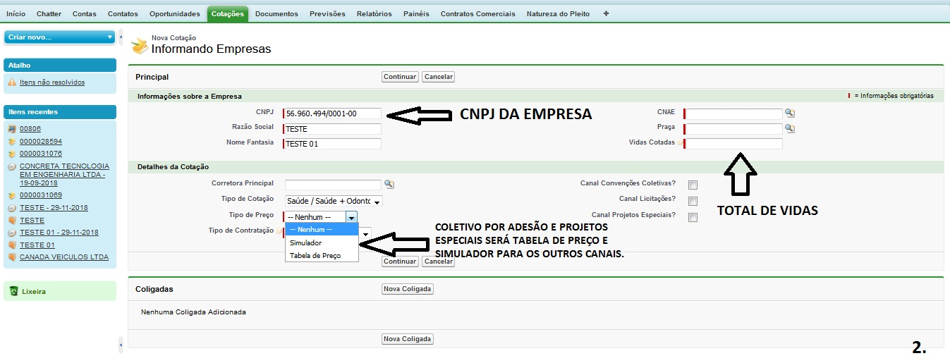
Passo a passo

Slide 21
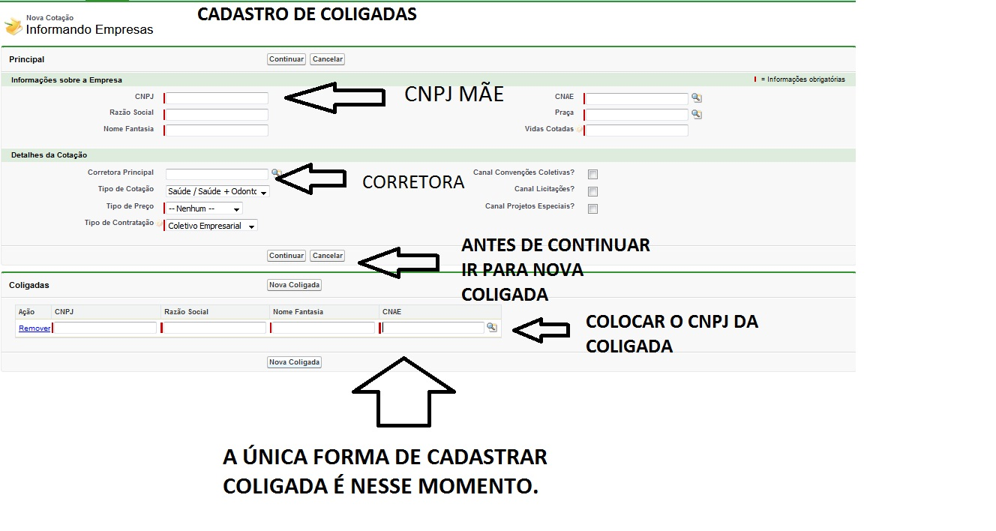

Slide 22
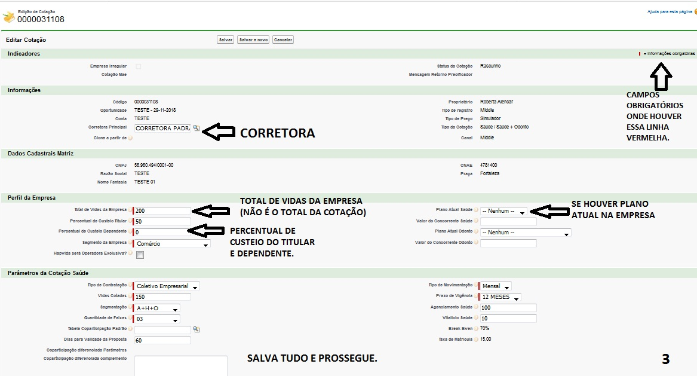

Slide 23
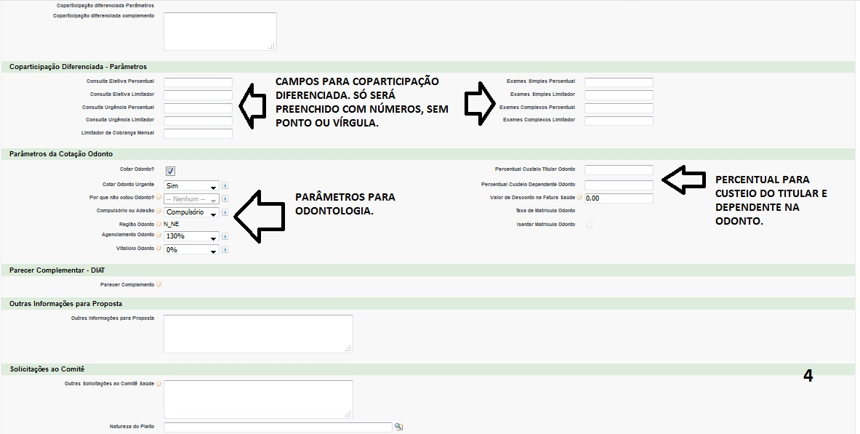

Slide 24
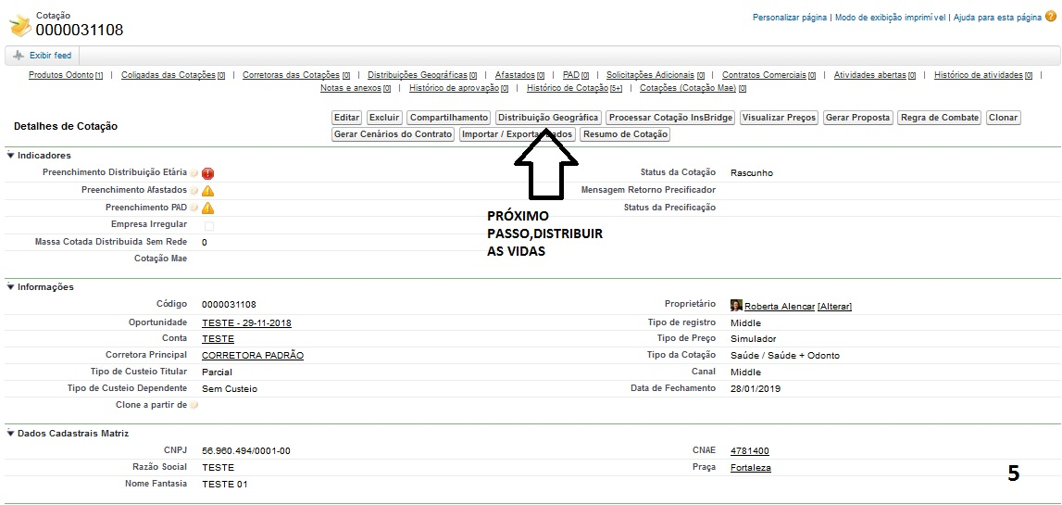

Slide 25
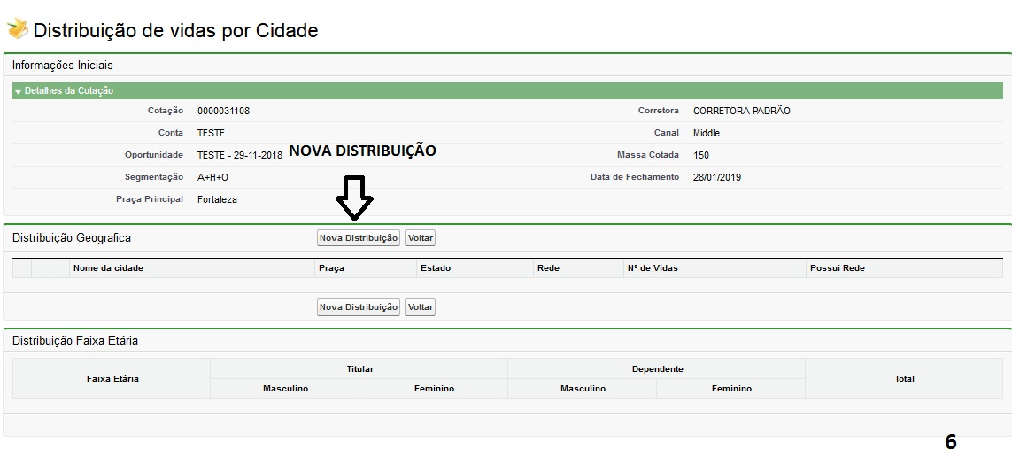

Slide 26
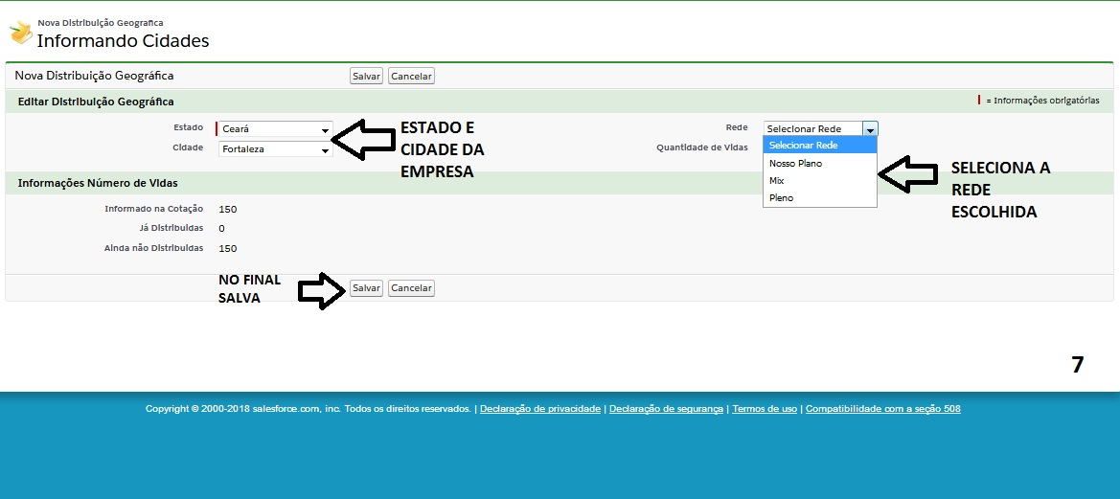

Slide 27
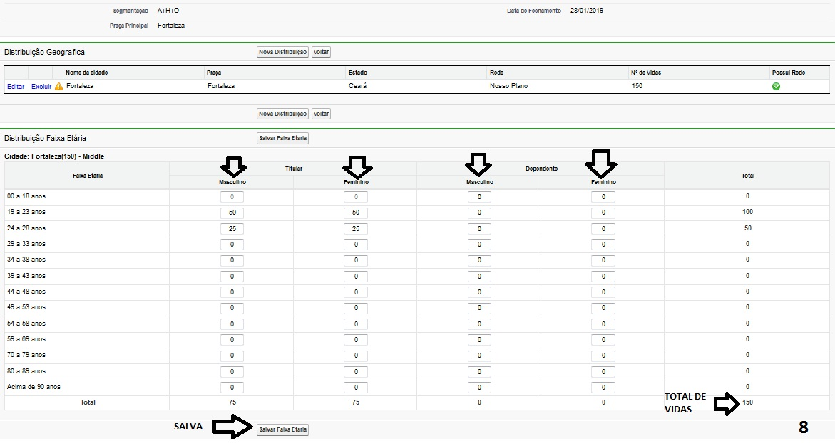

Slide 28
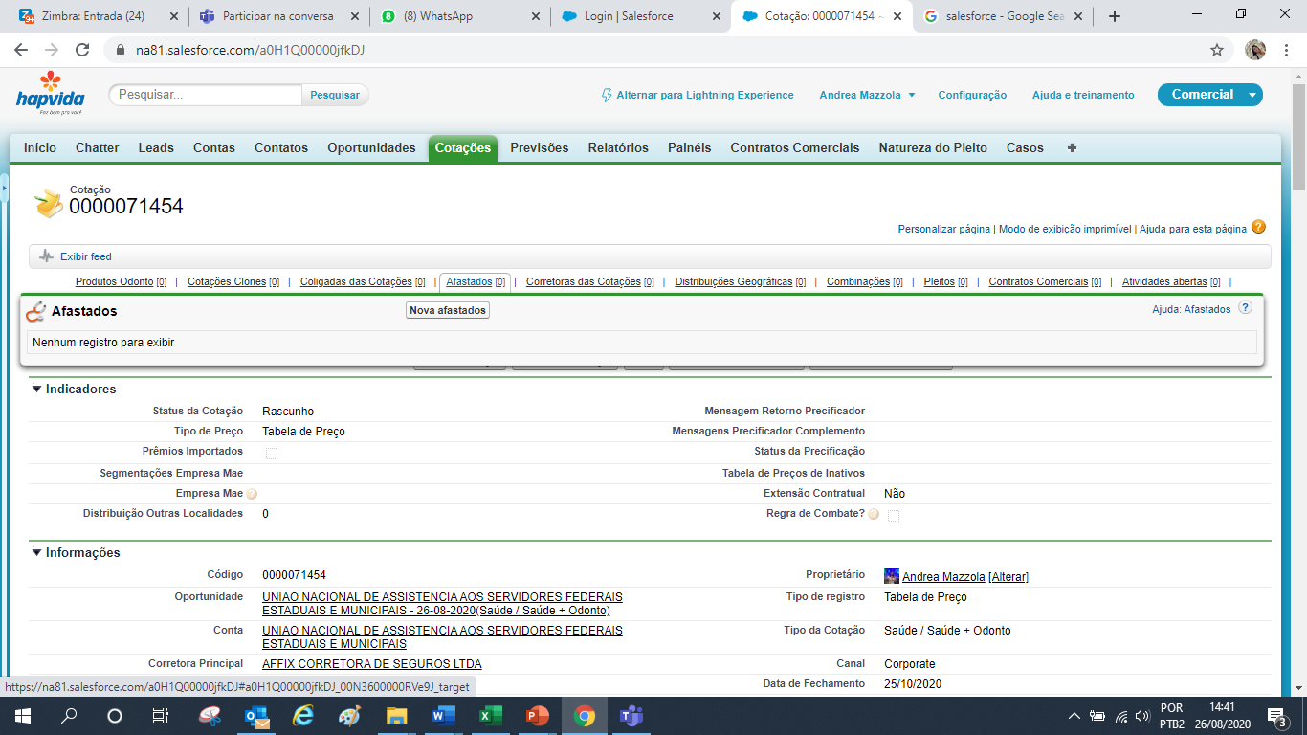

Slide 29
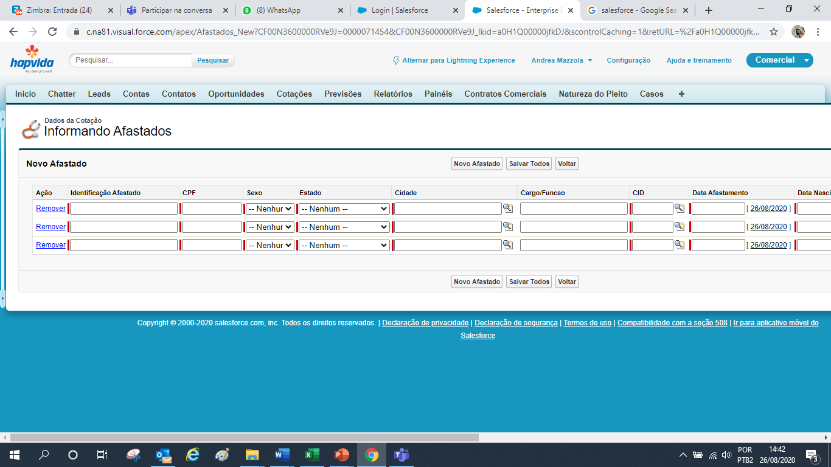

Slide 30
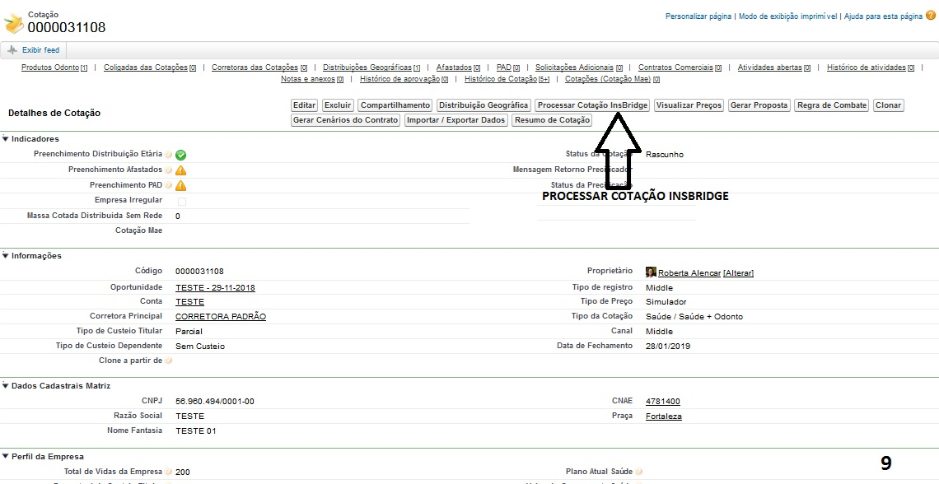

Slide 31
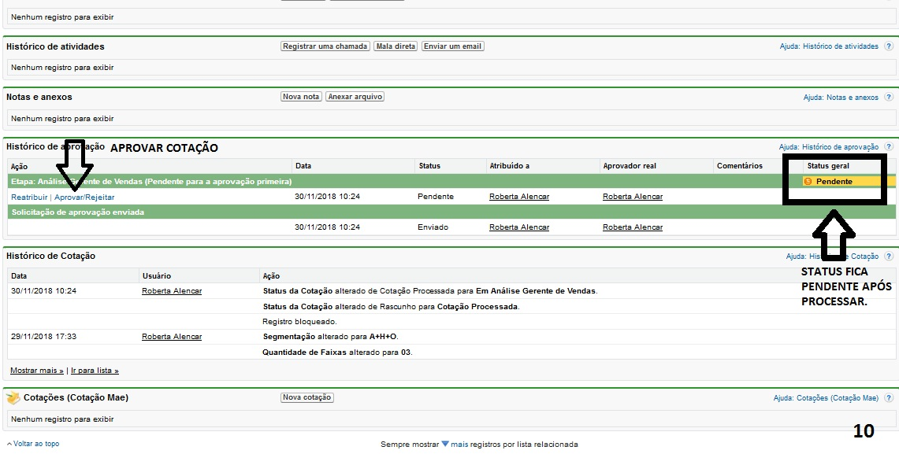

Slide 32
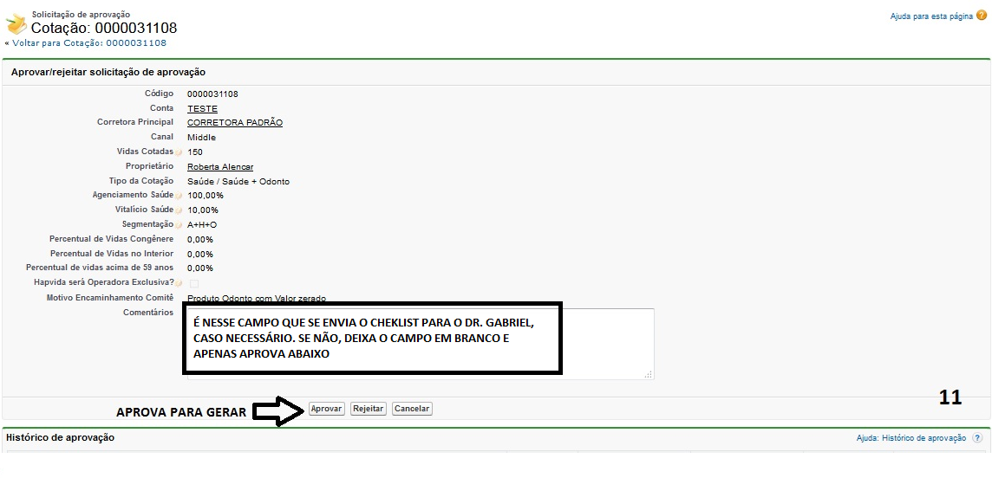

Slide 33
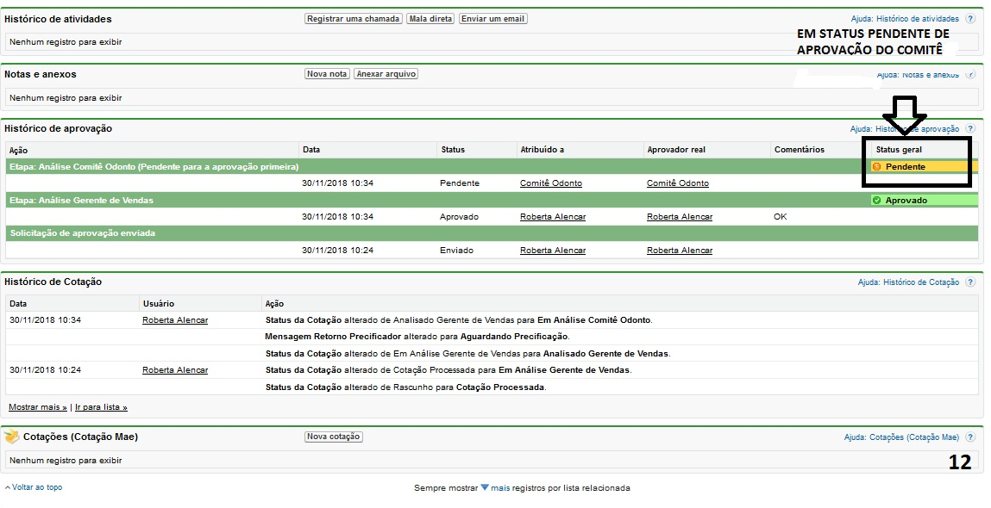

Slide 34
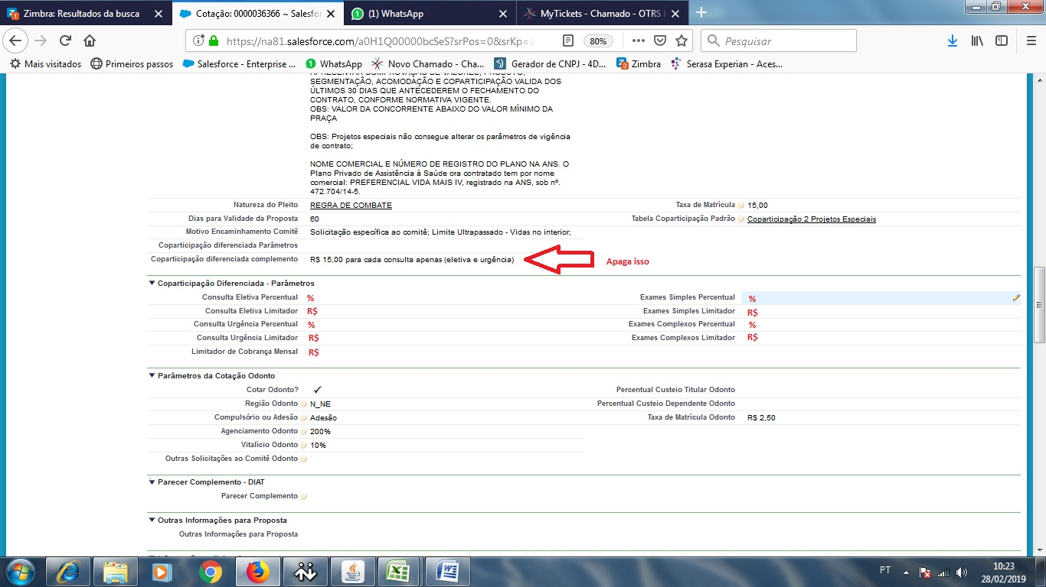

Slide 35
Proposta gerada
Após a deliberação do pleito, quando houver, deve ser gerada a proposta em sistema, para que o sistema disponibilize o arquivo em PDF que deverá ser apresentado ao cliente.

Slide 36
Emissão de Contrato

Slide 37
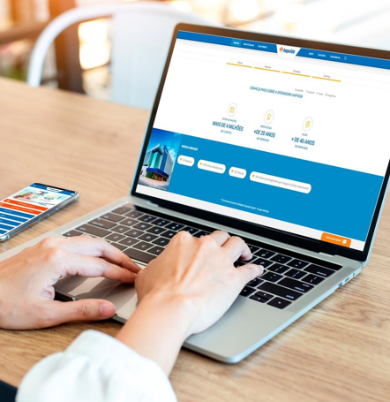
Contrato
Após a apresentação dos valores, proposta, aceite formal do cliente na cotação, o contrato deve ser gerado no Sistema. Para isso, o contrato deve estar na fila do backoffice.
O time de BackOffice comercial fará a conferência dos documentos anexados no número de contratos, e fará a geração do instrumento, a partir dos dados da cotação e dos parâmetros de contrato imputados pelo executivo;
Será enviado ao cliente o envelope de assinatura eletrônica com toda a documentação que faz parte do kit contratual. *ver checklist;
Após a assinatura do contrato, deverá ser feito o cadastro no portal da operadora;

Slide 38
INFORMAÇÕES IMPORTANTES!
PROPOSTA:
A proposta é parte integrante do contrato, por tanto, deve estar assinada e dentro dos padrões/modelo do Salesforce.
Para o PME, o cliente pode autorizar a proposta por e-mail com a numeração da cotação explicita, para emissão do contrato.
Quando a confecção do contrato for via Salesforce a proposta assinada deve estar em anexo no campo próprio, ou a autorização do cliente via e-mail.
Confeccionar o contrato somente quando a cotação estiver unificada com todas as deliberações especialmente se o contrato for confeccionado via Salesforce.
CÓDIGO ATIVO:
Quando for solicitar/emitir o contrato deve verificar antes no sistema Hapvida (Tela T2212COM) se existem códigos ativos (saúde e/ou odonto). Se existir, deve seguir com o trâmite de liberação de código ativo.

Slide 39
INFORMAÇÕES IMPORTANTES!
ASSINATURA DO CONTRATO (REPRESENTANTES LEGAIS).
Ao receber o contrato original assinado pelo cliente deve sempre analisar as assinaturas comparando com a documentação (RG ou CNH) dos assinantes;
Se atentar para a comprovação de poderes para representar a respectiva empresa e também em relação a comprovação de vínculo;
Sempre conferir toda a documentação exigida antes de enviar o contrato para confecção, seja via sistema ou manual;

Slide 40
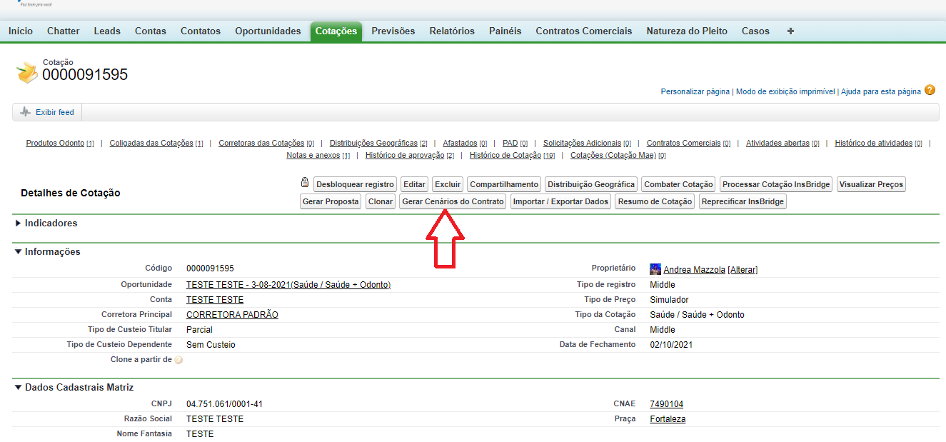
IMPORTANTE QUE O STATUS DA COTAÇÃO SEJA “PROPOSTA GERADA

Slide 41
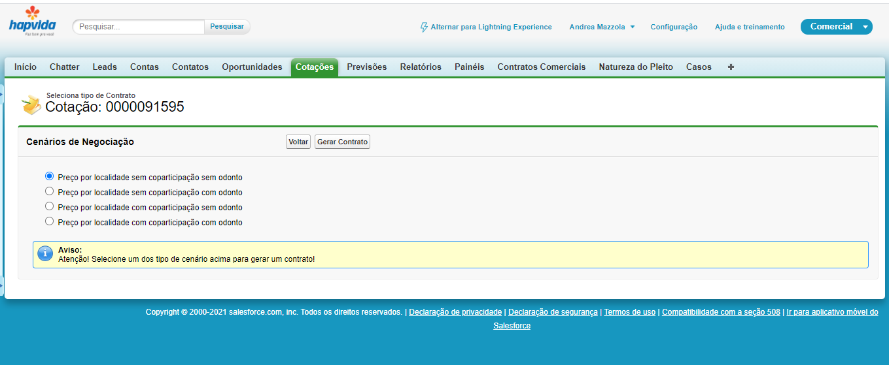
SELECIONE O CENÁRIO ESCOLHIDO

Slide 42
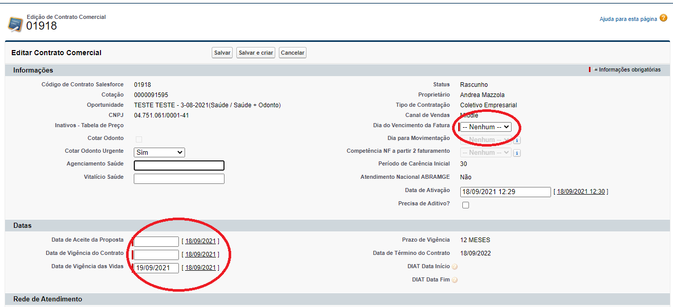
PREENCHER VENCIMENTO, MOVIMENTAÇÃO, DATAS (PROPOSTA VIDAS E VIGÊNCIA)

Slide 43
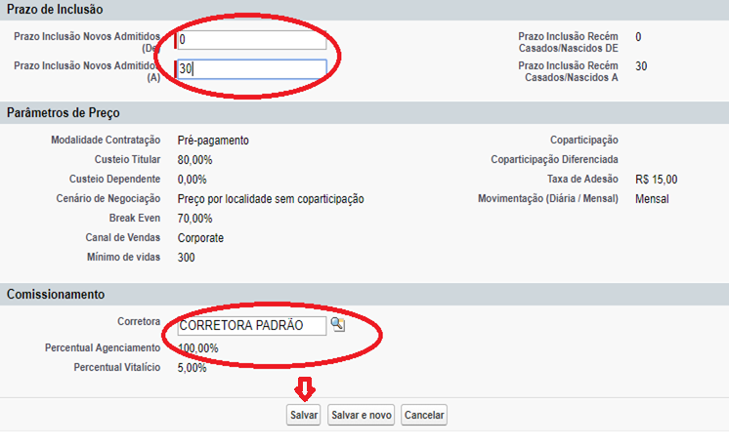

Slide 44
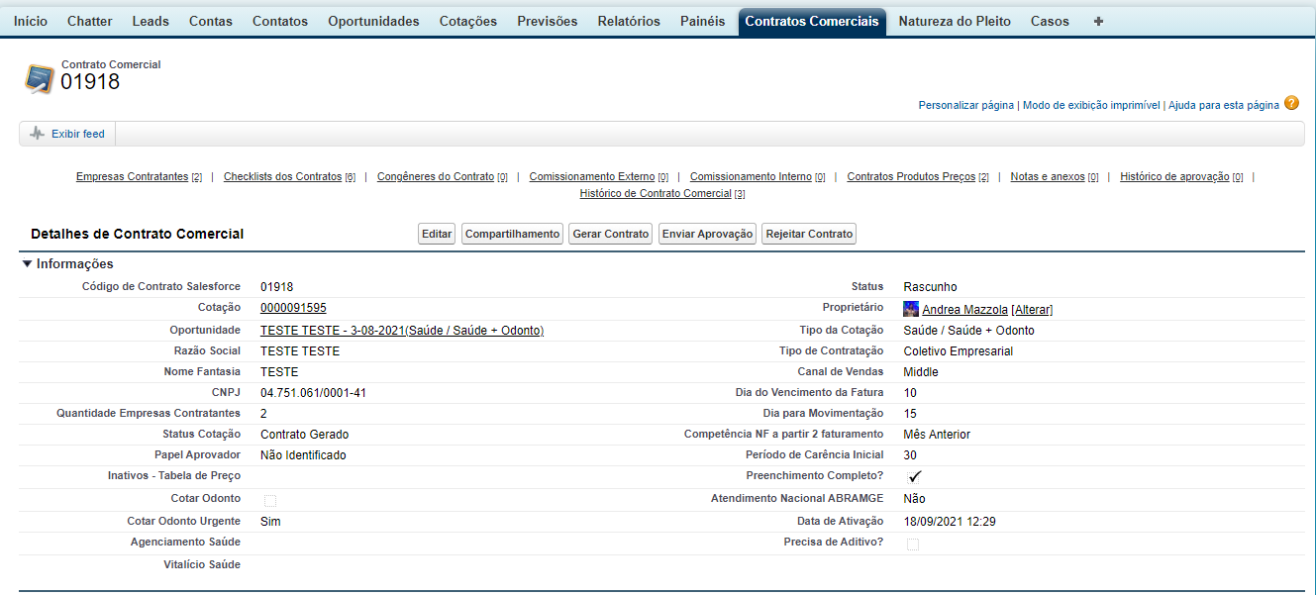

Slide 45
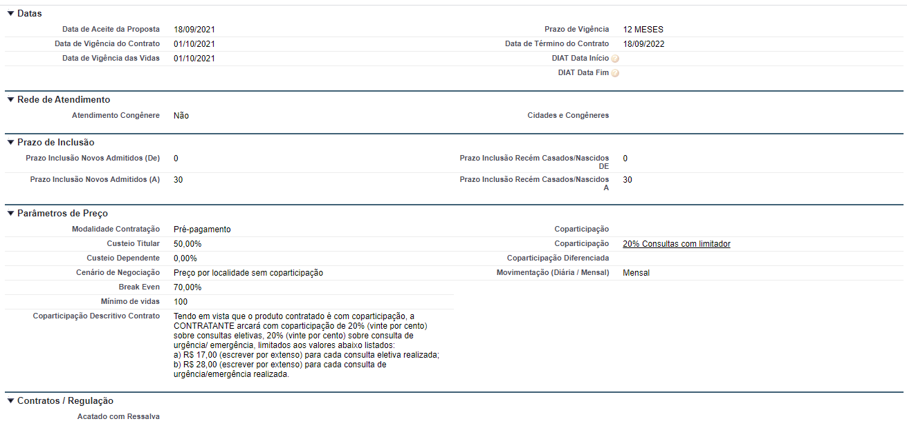

Slide 46
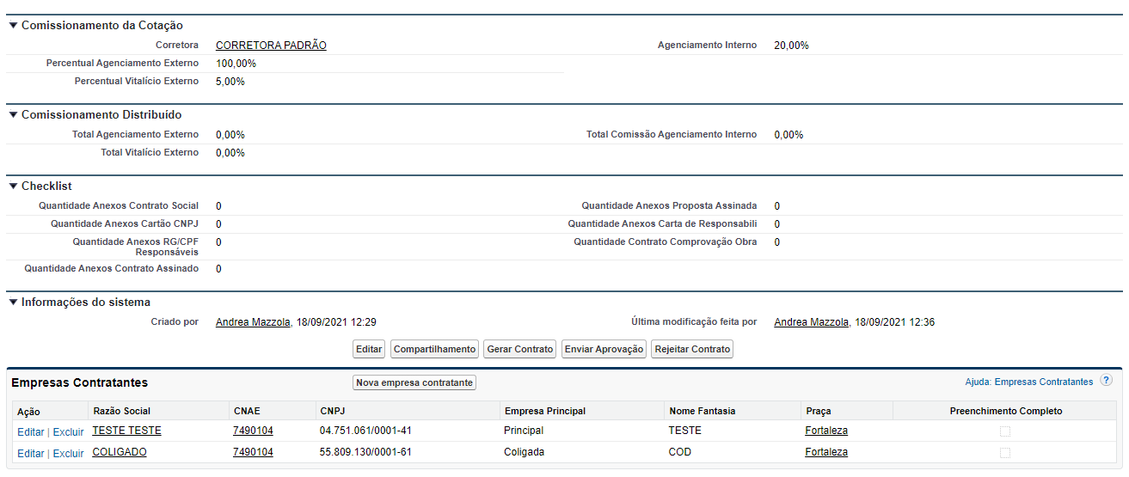

Slide 47
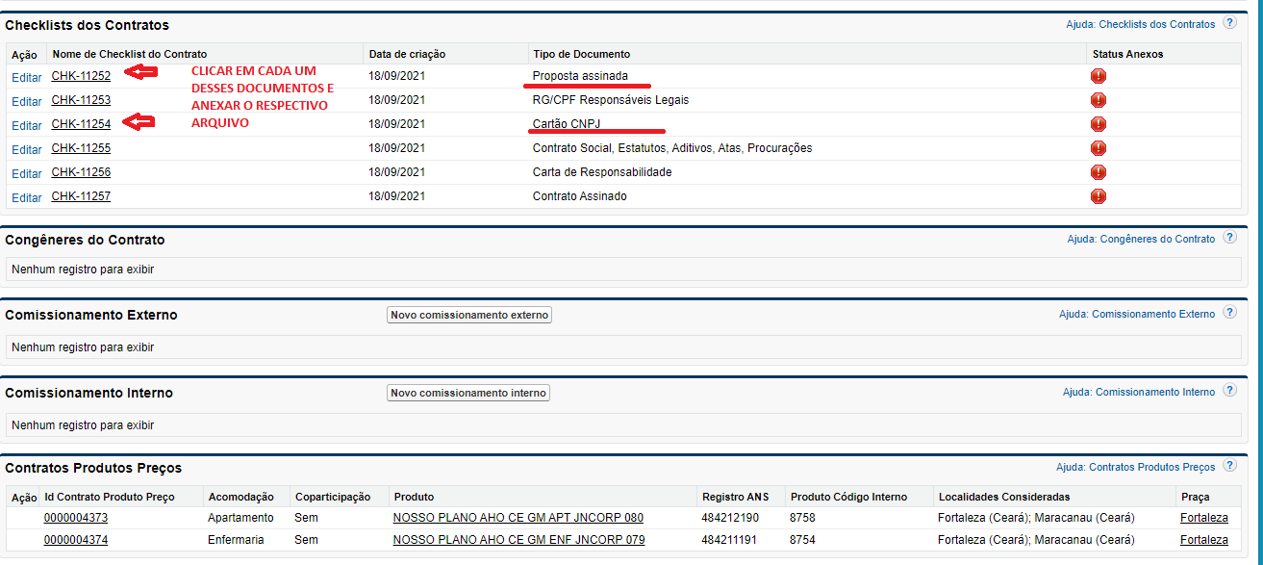
ANEXAR TODA A DOCUMENTAÇÃO EXIGIDA ABAIXO

Slide 48
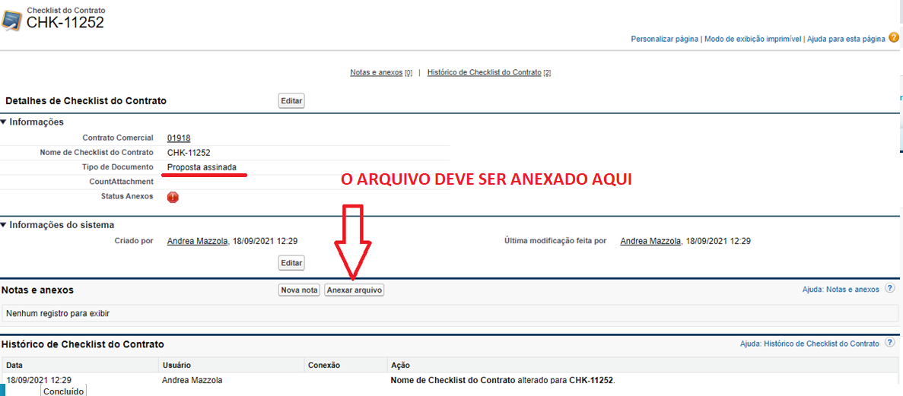
QUANDO CLICAR NO DOCUMENTO VAI APARECER ESSA TELA

Slide 49
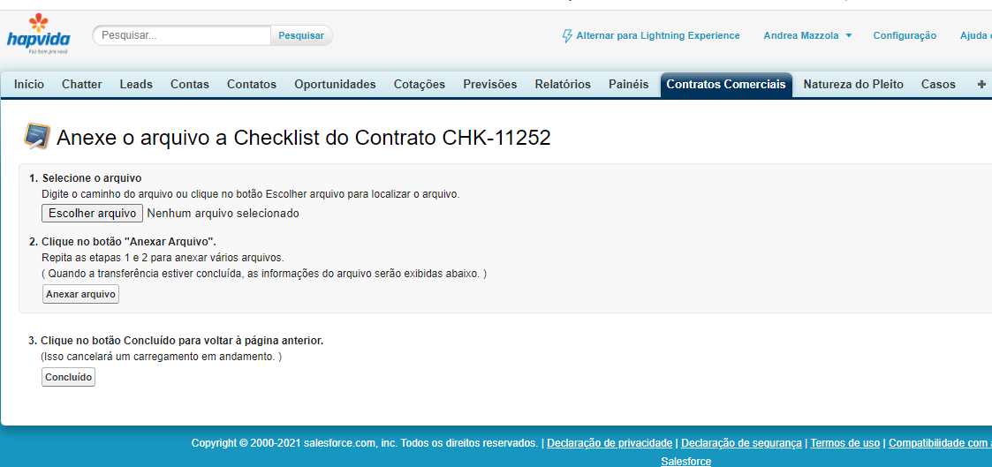
SEGUIR O PASSO A PASSO PARA ANEXAR O ARQUIVO

Slide 50
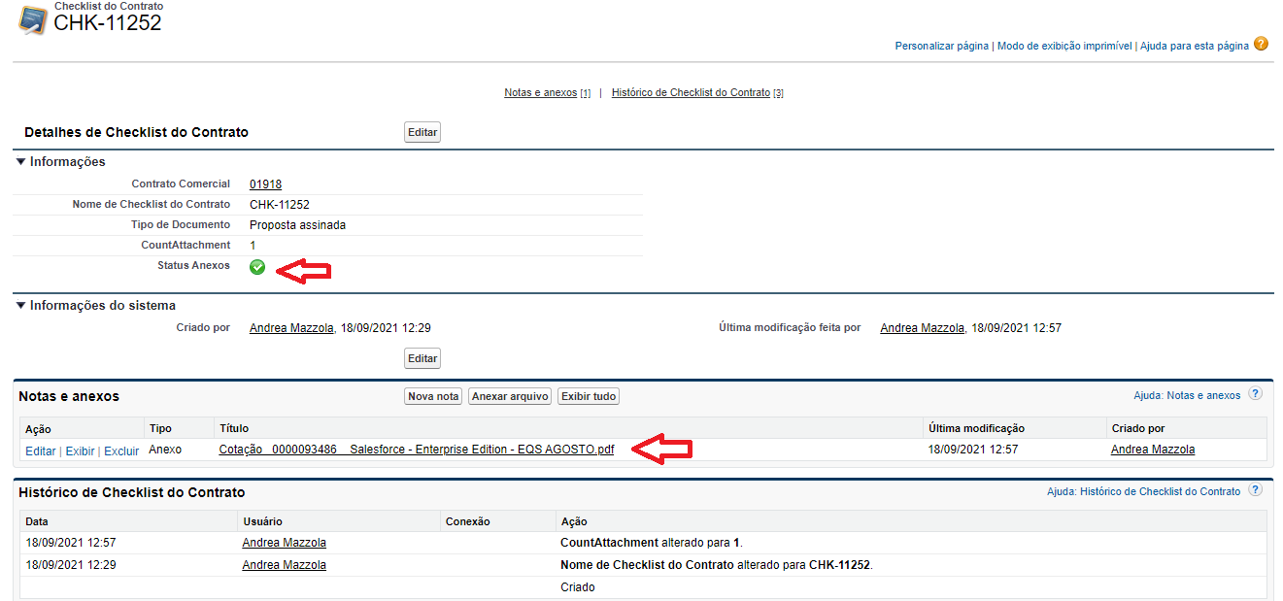
QUANDO O DOCUMENTO FOR ANEXADO O SÍMBOLO ABAIXO VAI FICAR VERDE

Slide 51
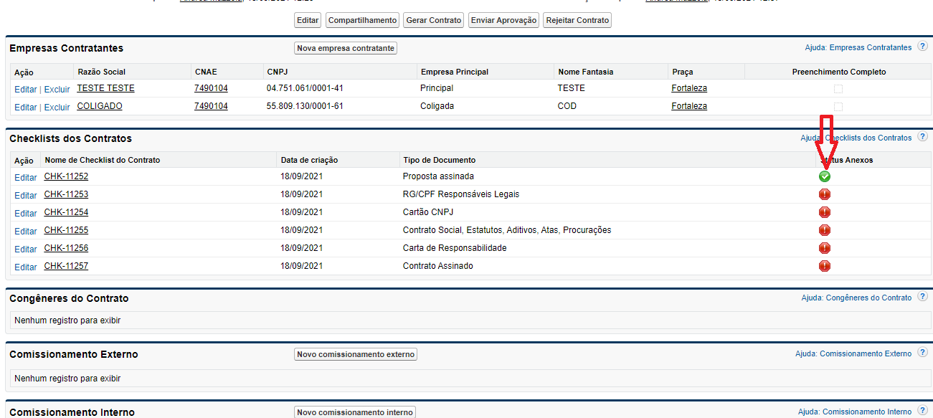
QUANDO O DOCUMENTO FOR ANEXADO O SÍMBOLO ABAIXO VAI FICAR VERDE

Slide 52
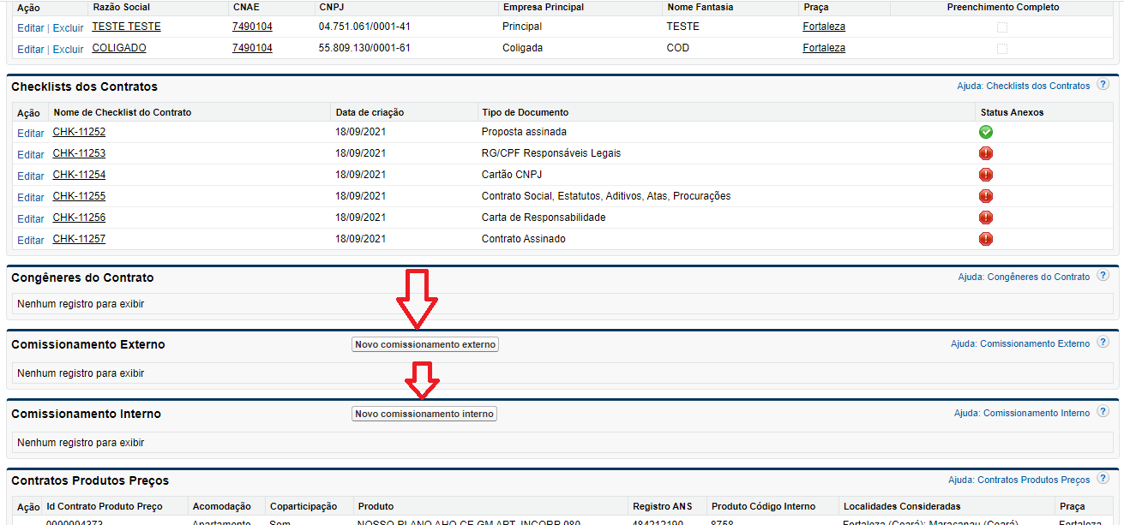
PREENCHER O COMISSIONAMENTO

Slide 53
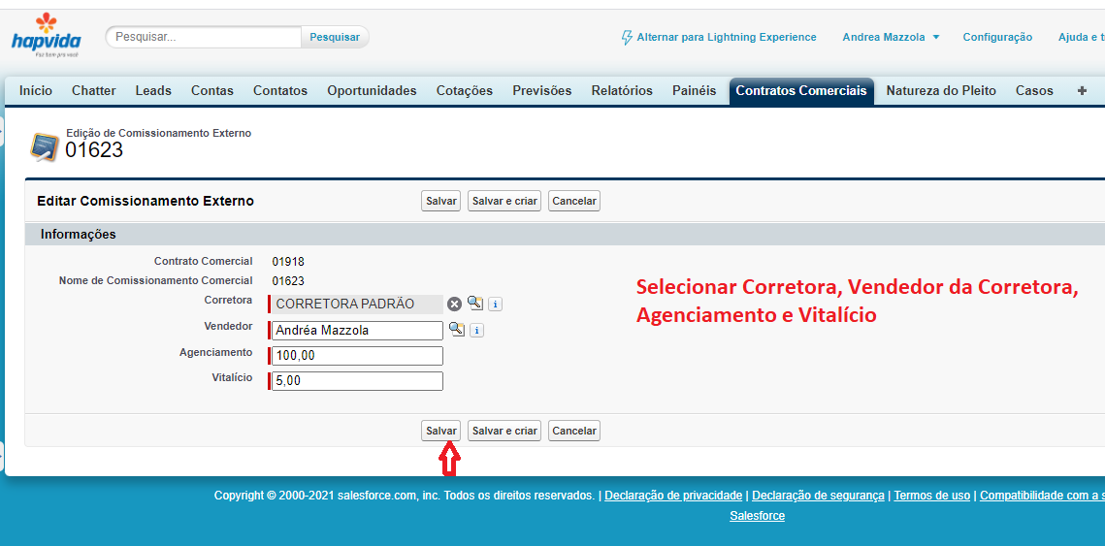
PREENCHER O COMISSIONAMENTO EXTERNO

Slide 54
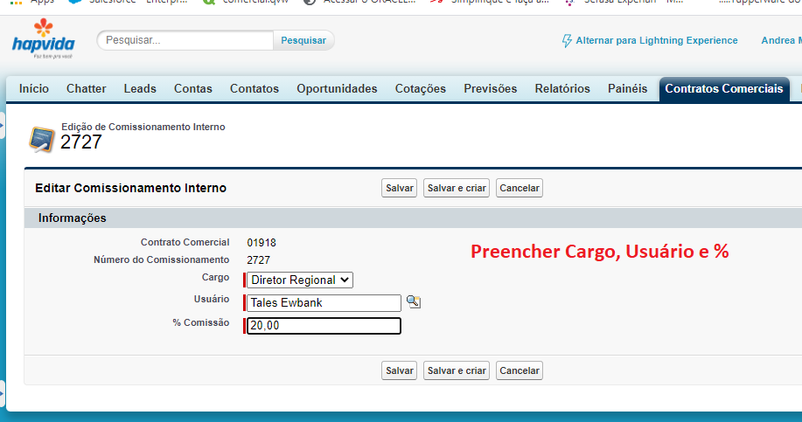
PREENCHER O COMISSIONAMENTO INTERNO

Slide 55
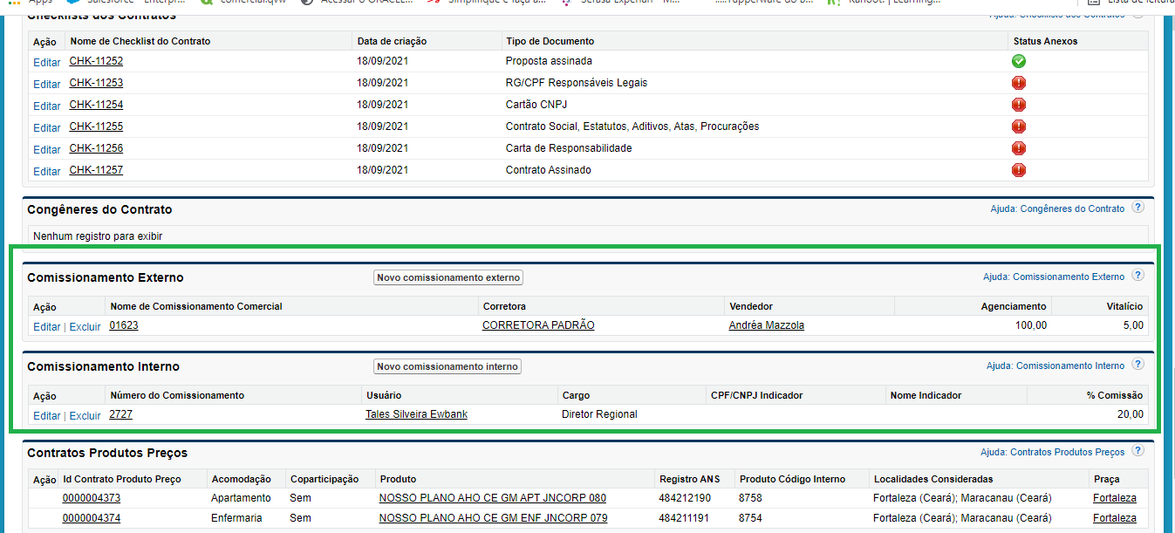

Slide 56
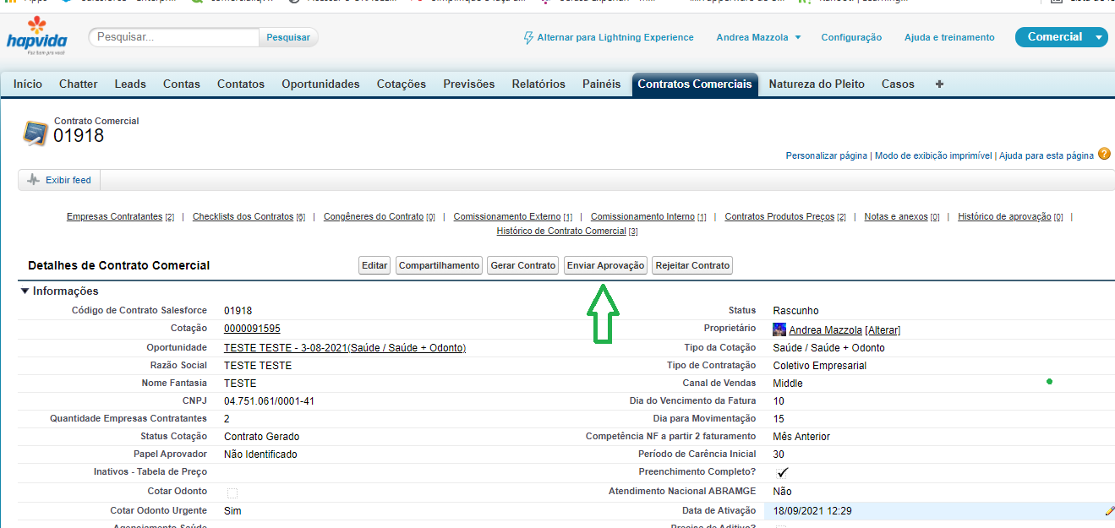
ENVIAR PARA A APROVAÇÃO

Slide 57
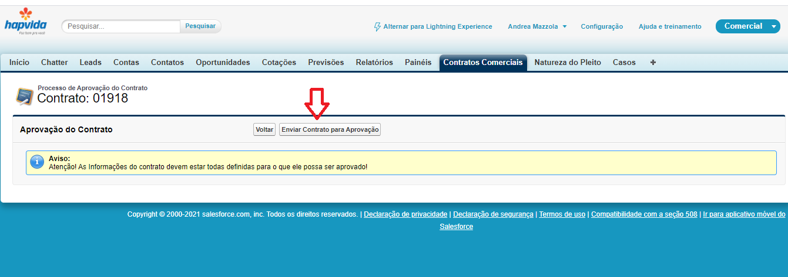
ENVIAR PARA A APROVAÇÃO DO BACKOFFICE
OBS: O PDF DO CONTRATO SÓ FICA DISPONÍVEL APÓS A APROVAÇÃO DO BACKOFFICE, POIS É ELE QUEM GERAR O CONTRATO.

Slide 58
Digitação das vidas
No sistema de movimentação

Slide 59
Cadastro do contrato
Acessar o site da operadora: www.hapvida.com.br, ir e corretor > cadastro empresa > inserir o código de vendedor e a senha da corretora.
Após entrar, na tela será exibido o nome da corretora, código do vendedor, CPF do vendedor;
Inserir o CNPJ ou CAEPF da empresa, e prosseguir;

Slide 60
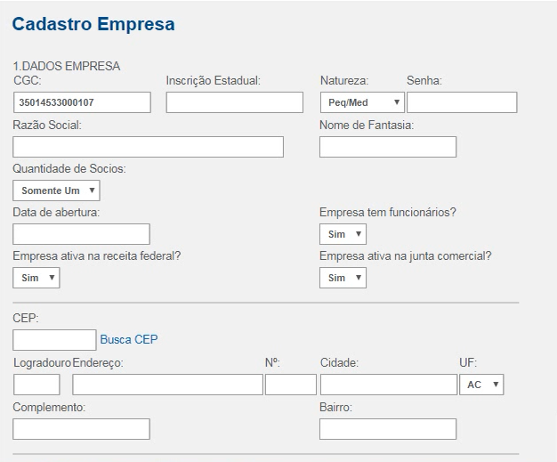
Cadastro da empresa
Será aberta a página para cadastro da empresa;
Preencher todos os campos, conforme contrato;
No PME, desconsiderar o campo “senha”, pois é utilizado somente para o Super Simples.
Se a empresa tiver somente um sócio, é considerada empresário individual, e o campo data de abertura deverá ser preenchido.

Slide 61
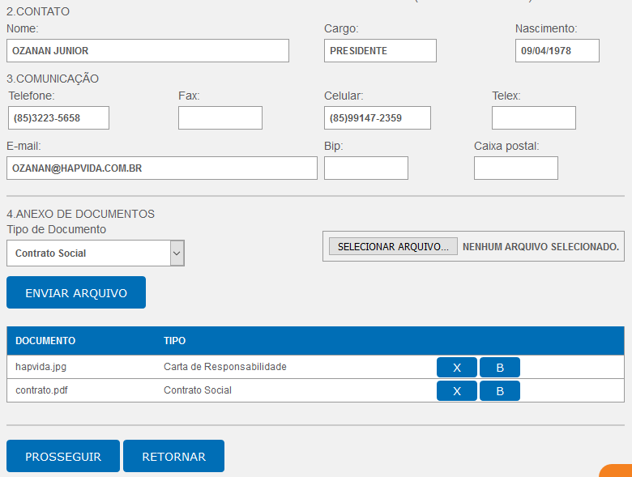
Cadastro da empresa
Conferir a digitação;
Clicar em prosseguir;
Sistema voltará pra tela inicial, com a mensagem: *Empresa cadastrada com sucesso*.
OBS: Abrir SACCAD com a documentação anexa da empresa e dos beneficiários, pois os campos para documentos não estarão funcionando.

Slide 62
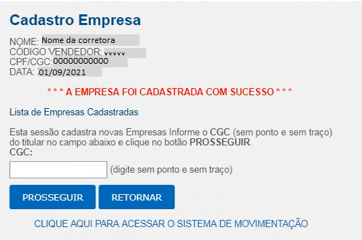
Cadastro das vidas
O Sistema voltará pra tela inicial, com a mensagem: Empresa cadastrada com sucesso.
Para acessar o cadastro da empresa, clicar no link em azul ”Lista de Empresas cadastradas” e prosseguir.
O número provisório do contrato é código T + os seis números seguintes, e também é gerado o código provisório de odontologia.
Copia o código saúde, e ao final da página, clica no link em azul para acesso ao sistema de movimentação e seguir com o cadastro das vidas.

Slide 63
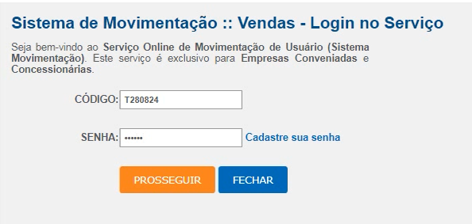
Cadastro das vidas
Inserir o número do contrato provisório saúde e a senha da corretora e clicar em prosseguir.
Clicar em novo contrato e prosseguir.
Será aberto o campo para digitação das vidas.

Slide 64
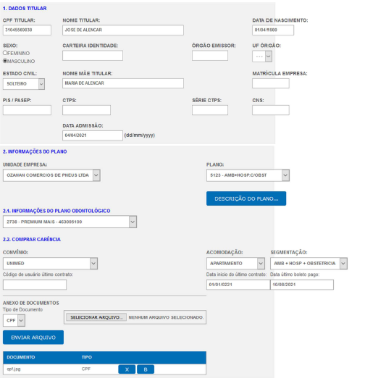
Cadastro das vidas
Sempre iniciar pelo titular.
Digitar sem acentos, sem espaço duplo. Preencher todos os campos.
O plano dos dependentes deve ser igual ao do titular.
Concluir.
Abrir SACCAD para anexar documentação.
Para conferir a digitação, gerar status de movimentação das vidas tanto de saúde como de odonto.

Slide 65
Cadastro das vidas
Sempre iniciar pelo titular.
Digitar sem acentos, sem espaço duplo. Preencher todos os campos.
O plano dos dependentes deve ser igual ao do titular.
Concluir.
Abrir SACCAD para anexar documentação.
Para conferir a digitação, gerar status de movimentação das vidas tanto de saúde como de odonto.

Slide 66
Tratativa de pendências
Pendências sinalizadas pelo cadastro, após a conferência do contrato e ou documentos, se tratando de cópia de documentação.
Se a pendência for no preenchimento de dados proposta/ contrato, deverá ser refeito e enviada uma nova (o) proposta / contrato assinado
Prazo de análise do cadastro: 3 (três) dias úteis.

Slide 67
Visualização de pendências
Para corretoras visualizar as pendências no PME, a corretora deverá consultar acessar o site: www.hapvida.com.br > Ir em corretor > controle de relatórios

Slide 68
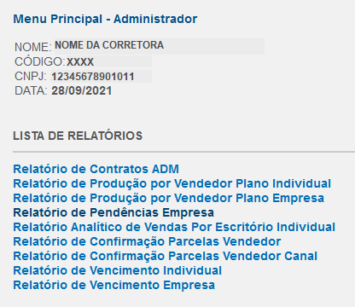
Visualização de pendências
Para corretoras (vendas externas) visualizar as pendências no PME, a corretora deverá consultar acessar o site: www.hapvida.com.br > Ir em corretor >controle de relatórios
Inserir código da corretora e senha de acesso ao portal de relatórios.
Ir em “relatório de Pendências Empresa”.

Slide 69
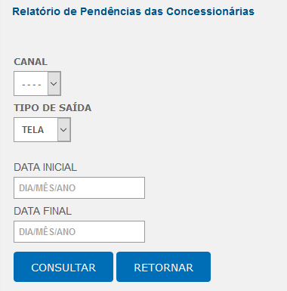
Visualização de pendências
Selecionar o canal PME, selecionar o tipo de saída do relatório: tela, para exibição em tela, ou Excell, para emissão de arquivo. Informar data inicial e final do período referente a data de lançamento das pendências e clicar em consultar.

Slide 70
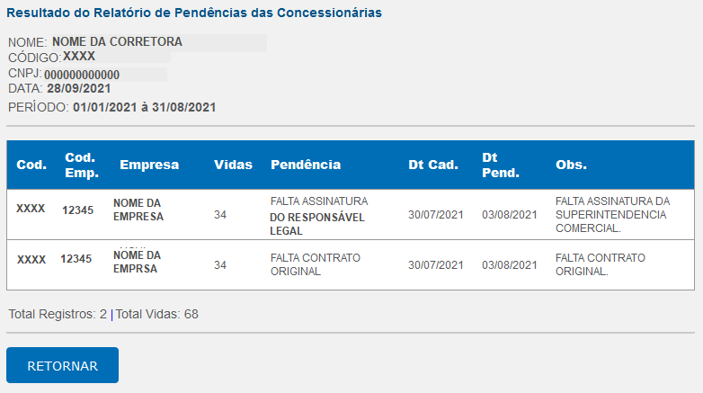
Visualização de pendências

Slide 71
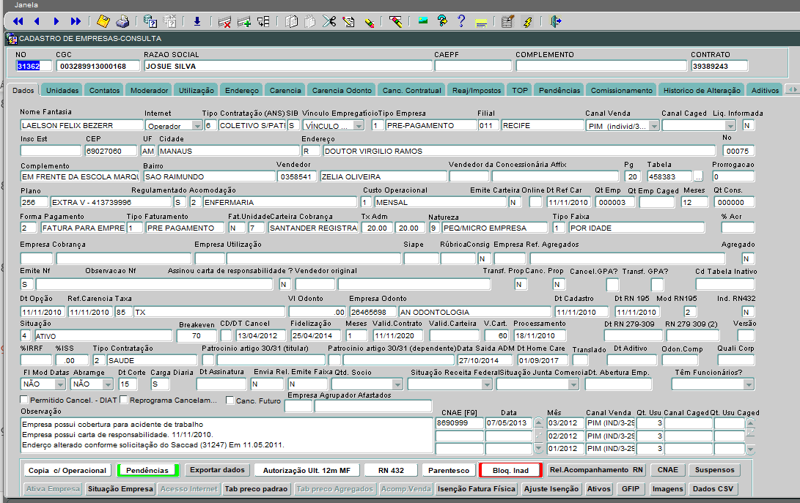
Visualização de pendências
Para equipe interna visualizar as pendências do PME, deverá verificar na tela de cadastro empresa no sistema Hapvida: T2212COM, clicar em F7 no teclado para entrar no modo consulta do sistema, inserir o código da empresa informado no retorno do SACCAD pelo cadastro, e clicar em F8 no teclado para efetuar a consulta. O sistema trará os dados da empresa.

Slide 72
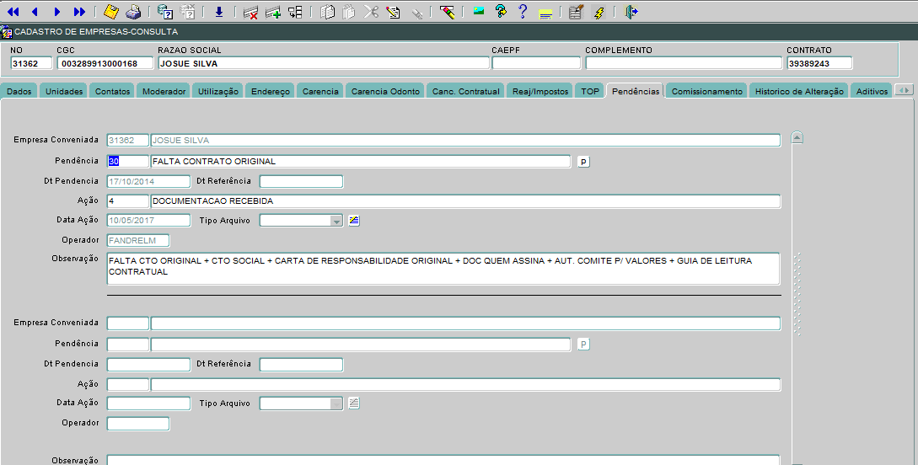
Visualização de pendências
No rodapé da tela, terá o botão “Pendências”.
Se estiver verde, o contrato está ok.
Se estiver vermelho, clicar para acessar as pendências.

Slide 73
Tratativa de pendências
Erro de digitação: Quando o cadastro do beneficiário está com status 0 (digitado) é possível alterar no portal.
Pendências sinalizadas pelo cadastro, após a conferência do contrato e ou documentos, se tratando de cópia de documentação.
Se a pendência for no preenchimento de dados proposta/ contrato, deverá ser refeito e enviada uma nova (o) proposta / contrato assinado.
*Prazo de análise do cadastro: 3 (três) dias úteis.
OBS: As pendências do canal PME devem ser sanadas o mais breve possível, pois a ativação de toda a primeira massa de beneficiários depende desta ação.

Slide 74
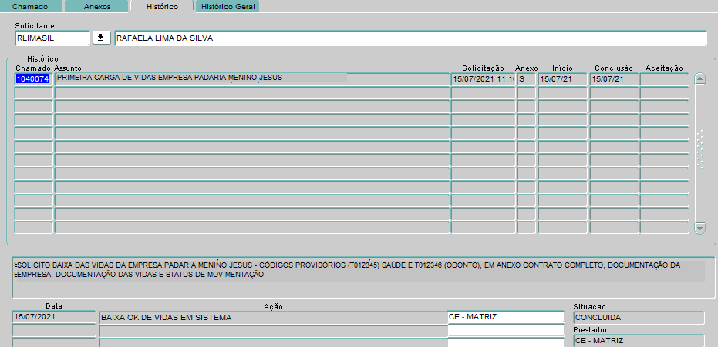
Tratativa de pendências
A tratativa das pendências se dará por meio de registro de SACCAD (chamado feito para a área de cadastro).
Acompanhar os prazos e retorno no SACCAD.
Se a venda for realizada via corretora, essa deve enviar a solução das pendências ao executivo da operadora que fará o registro do SACCAD no sistema.

Slide 75
Campanhas vigentes

